Slide 1

Aktivitäten des Komitees für Beschleunigerphysik (KfB)
KfB und Forum für Beschleunigerphysik
Neuwahl 2016
Arbeitskreis Beschleunigerphysik (AKBP) bei der DPG
Broschüre: Beschleuniger für Teilchen, Wissen und Gesellschaft
Organisation von Workshops
  Zur Vorbereitung von Anträgen zur Projektförderung
  im Rahmen der BMBF Verbundforschung
  Zur Vorbereitung einer Strategiediskussion, evtl. Ende 2016
http://www.beschleunigerphysik.de

Slide 2
KfB und Forum Beschleunigerphysik
KfB:
Das ständige „Komitee für Beschleunigerphysik“ (KfB) vertritt die Gemeinschaft der deutschen Beschleunigerphysiker/innen und
wird von Mitgliedern des Forum Beschleunigerphysik gewählt
12 Mitglieder, Neuwahl in diesem Jahr
Forum Beschleunigerphysik:
Das Forum Beschleunigerphysik ist eine Interessensgemeinschaft deutscher Beschleunigerphysiker/-innen.
Es dient dem wissenschaftlichen Austausch und der Vorbereitung von Forschungsverbünden.
Jedes Mitglied der Gemeinschaft deutscher Beschleunigerphysiker/-innen (im Sinne von Artikel 1) kann Mitglied des Forums Beschleunigerphysik werden.
Registrierung beim KfB: http://www.beschleunigerphysik.de
Alle Kollegen, die im Bereich der Beschleunigerphysik – und Technologie arbeiten:
Bitte Mitglied im Forum Beschleunigerphysik werden (…falls noch nicht geschehen)

Slide 3
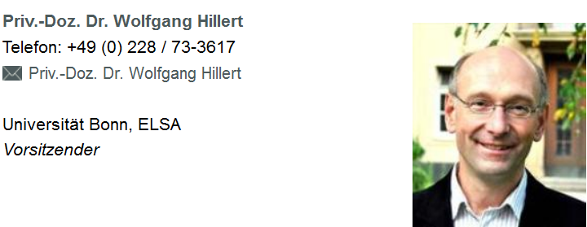
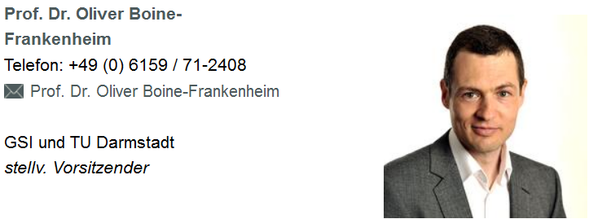
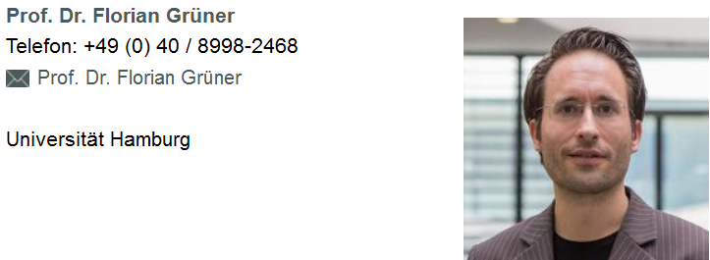
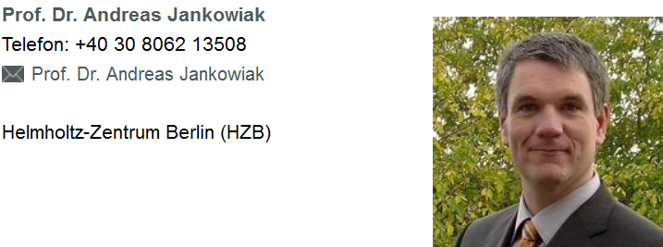
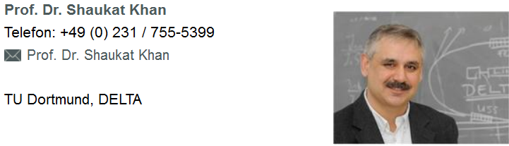
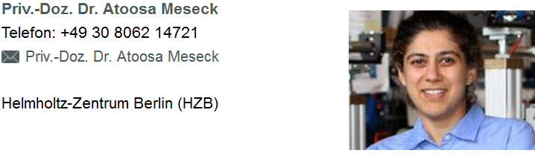
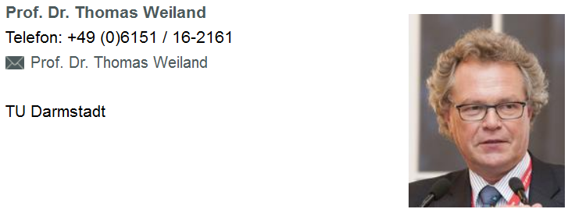
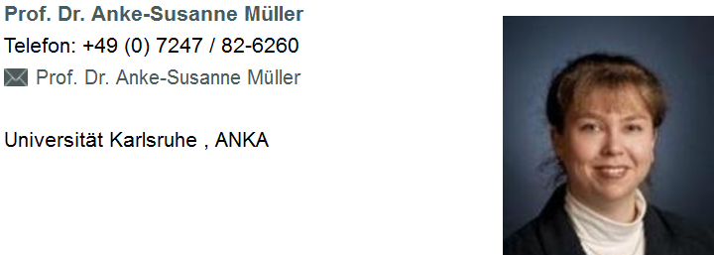
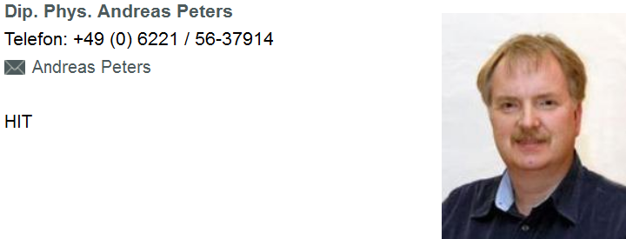
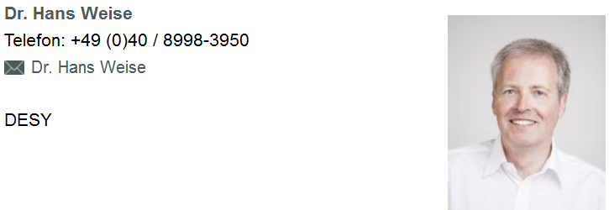
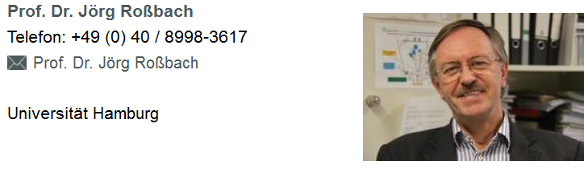
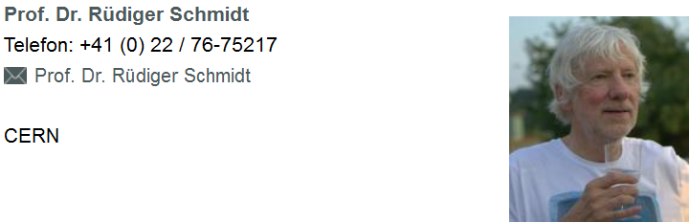
Stellv. Vorsitzender
Vorsitzender
!!! Es sollten sich Kollegen vom CERN als Kandidaten aufstellen lassen !!!
Ein Vertreter der ausländischen Institute

Slide 4
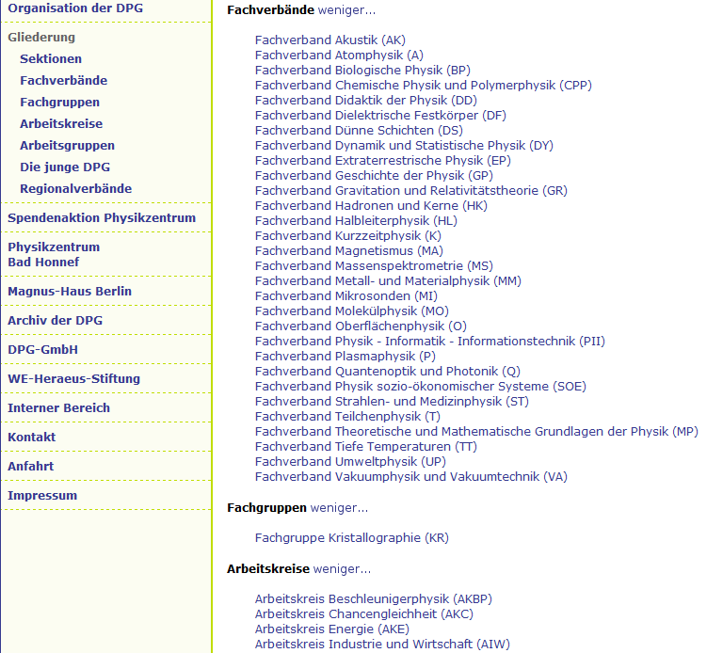
Arbeitskreis in der DPG

Slide 5
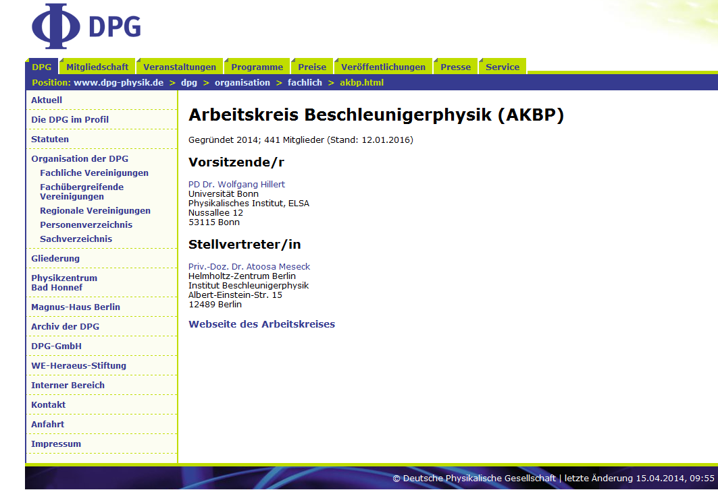

Auf Initiative des KfB: Arbeitskreis in der DPG
441 Mitglieder
Arbeitskreis und kein Fachverband (auf Wunsch der DPG)
Auswahl online im Aufnahme- oder Änderungsformular der DPG

Slide 6
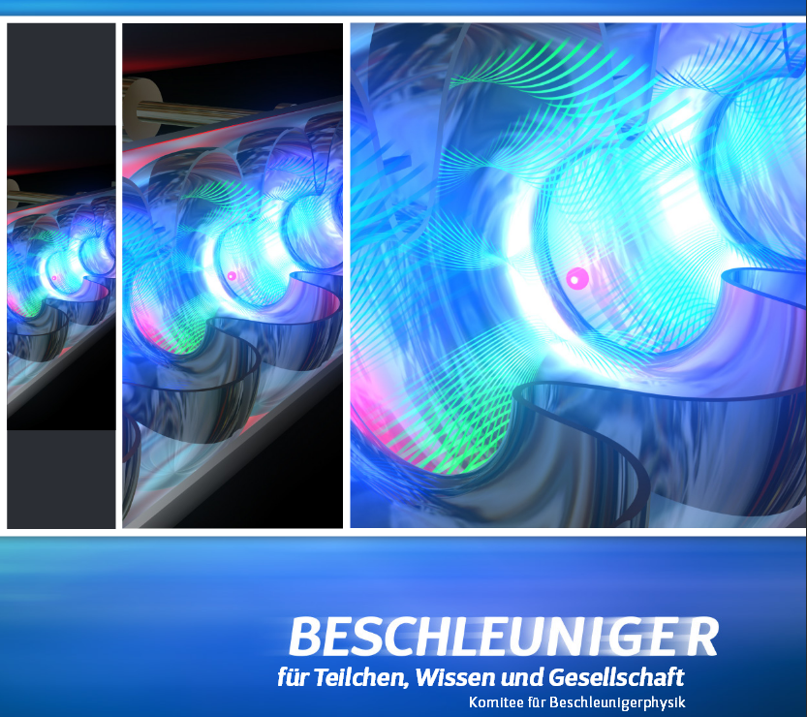
Broschüre

Slide 7
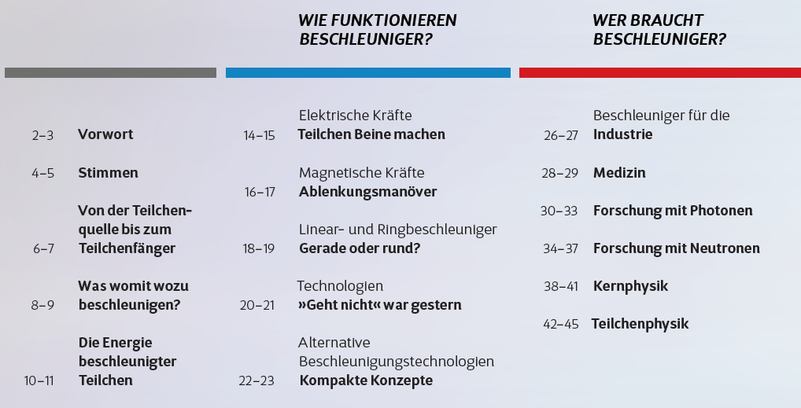
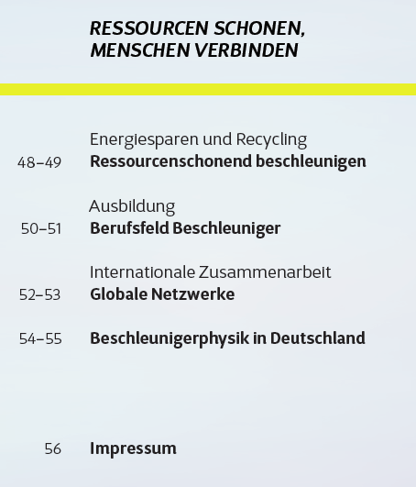
Broschüre “Beschleuniger”
Download (Pdf) unter: http://www.beschleunigerphysik.de
Etwa 200 Kopien am CERN
Gedacht zur Verteilung an Interessenten, z.B. VIPs, Besucher von Unis, etc.
Um Kopien zu erhalten: Bitte Rüdiger Schmidt kontaktieren

Slide 8
Workshops - Förderung durch das BMBF
Organisation von Workshops zur Vorbereitung von Anträgen zur Projektförderung im Rahmen der BMBF Verbundforschung
im 3-Jahres Rhythmus
  Sep 2014: „Physik der kleinsten Teilchen“ (Förderung 2015-2018)
  Sep 2015: Kondensierte Materie (Förderung 2016-2019)
  2016, 2017 Teilchenphysik, 2018 Kond. Materie, 2019, ….
  Gelegenheit eines gemeinsamen Austausches und Hilfe bei der
  Planung und Ausarbeitung zukünftiger beschleunigerphysikalischer Forschungsvorhaben
  Präsentation der Forschungsinteressen der großen Beschleunigerzentren
  Vorstellung und gemeinsame Diskussion geplanter universitärer Forschungs-vorhaben im Hinblick auf die Formierung geeigneter Forschungsverbünde
Zur Vorbereitung einer Strategiediskussion, evtl. Ende 2016

Slide 9
Förderungsbeispiele für 2015-2018
Untersuchung kollektiver Instabilitäten und ihrer Dämpfung für die Erweiterung des Large Hadron Collider auf hohe Luminosität
Ultra-Sensitive Strahlstrommessung für zukünftige Beschleunigeranlagen => Simulation und Optimierung einer elektromagnetischen Abschirmung für einen kryogenen Stromkomparator
Superconducting Radio-Frequency Cavity Developments for Future Accelerators
Optimierung der Strahldynamik für FAIR und CERN
Simulation of Transient Effects in Accelerator Magnets – STEAM – Kollaboration mit TU Darmstadt gestartet mit anderen Geldmitteln
Planning, Securing and Increasing the Availability of Particle Accelerators at the example of LHC – Kollaboration mit Uni Stuttgart
http://foerderportal.bund.de/foekat/jsp/SucheAction.do

Slide 10
Vielen Dank für Ihre Aufmerksamkeit!
Herzlichen Dank
an Rüdiger Schmidt für die Vorbereitung der Folien

Slide 11
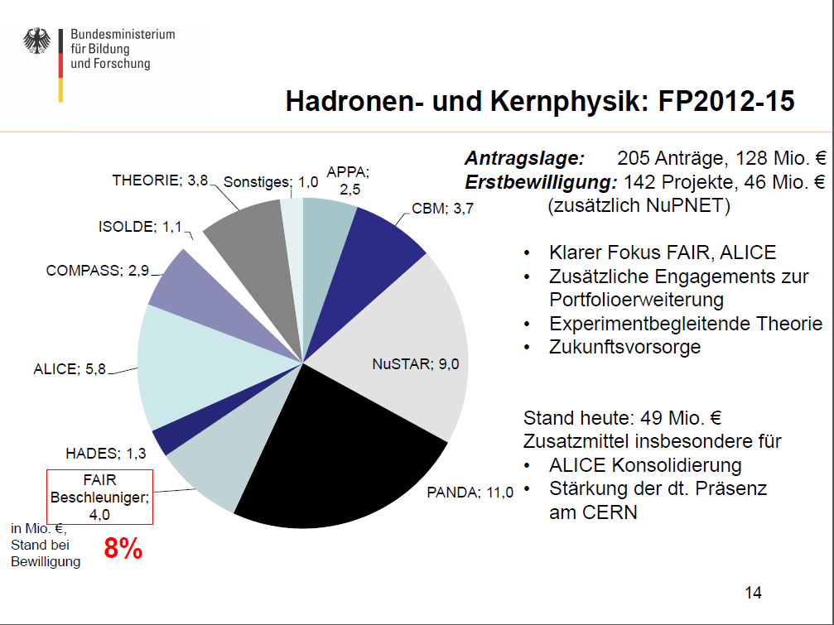
Förderung durch das BMBF

Slide 12
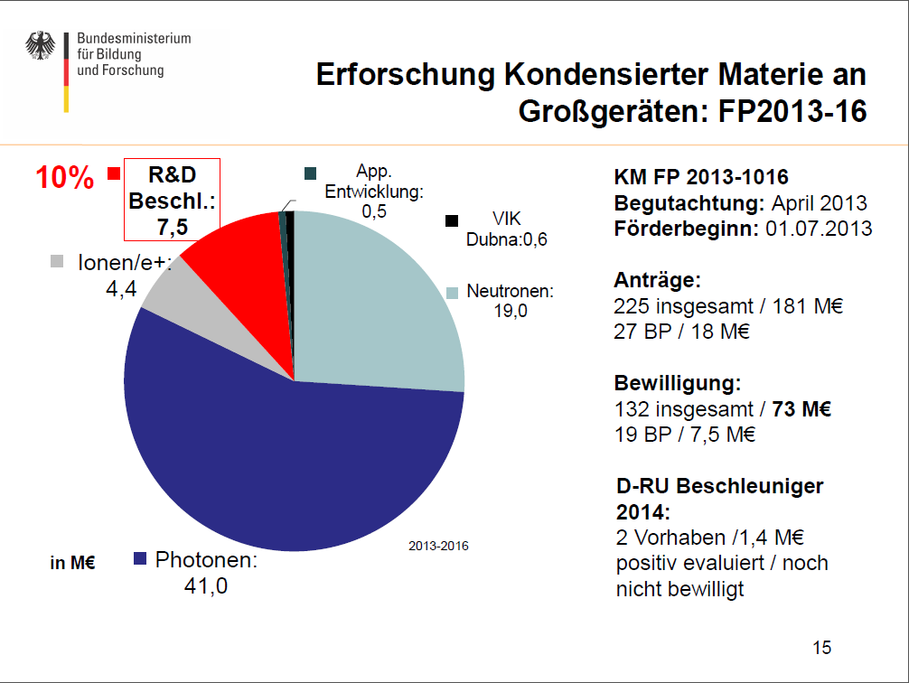
Förderung durch das BMBF

Slide 13
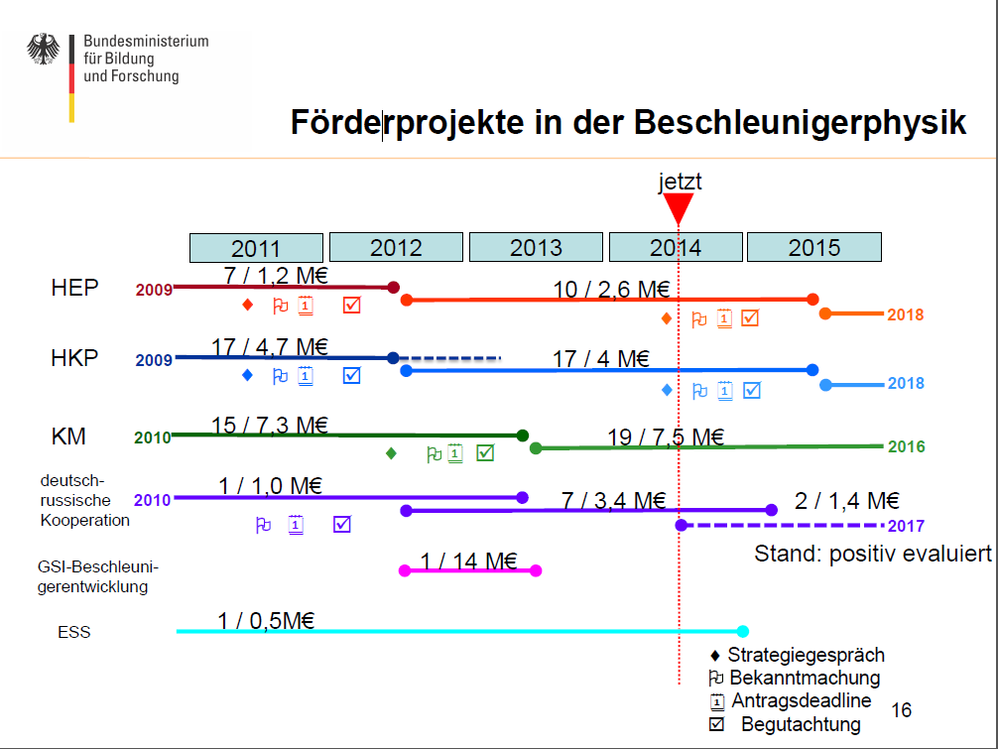
Förderung durch das BMBF

